Slide 1

Обратные задачи: теория и практика
Тема 2:
Задача регрессии при анализе экспериментальных данных
Новосибирский Государственный Университет
Физический факультет
Кафедра биомедицинской физики
к.ф.-м.н. Юркин М.А.
This work is licensed under the Creative Commons Attribution 3.0 Unported License.

Slide 2
План темы
Правильная постановка задачи регрессии в терминах мат. статистики – залог достоверного результата обработки экспериментальных данных
Линейные и нелинейные модели
Стандартные предположения о погрешностях экспериментальных данных – нормальное распределение и независимость
Сведение к методу наименьших квадратов. Ожидаемые погрешности в качестве веса.
Стандартные распределения вероятности

Slide 3
Введение
Часто неизвестную систему можно описать всего несколькими параметрами
Либо система простая, либо мы сознательно упрощаем, так как больше информации восстановить из имеющихся данных не представляется возможным
По входным данным («много чисел») получаем всего несколько – регрессия

Slide 4
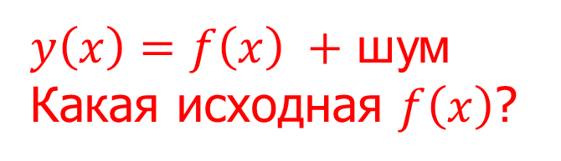
Пример – зашумленные данные
$y\left(x\right)=f\left(x\right) +$ шум
Какая исходная $f\left(x\right)$?
1000 измерений

Slide 5
Методы обработки сигналов
Сглаживание (бегущее среднее) с окном 50 точек
– дает общее представление

Slide 6
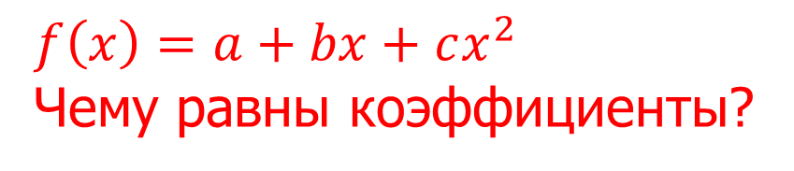
Сведение к регрессии
$$f\left(x\right)=a+bx+cx^{2}$$
Чему равны коэффициенты?

Slide 7

Результаты регрессии
$$f\left(x\right)=a+bx+cx^{2}$$
$$a=0.8±0.2$$
$$b=3.8±0.9$$
$$c=−2.7±0.8$$

Slide 8
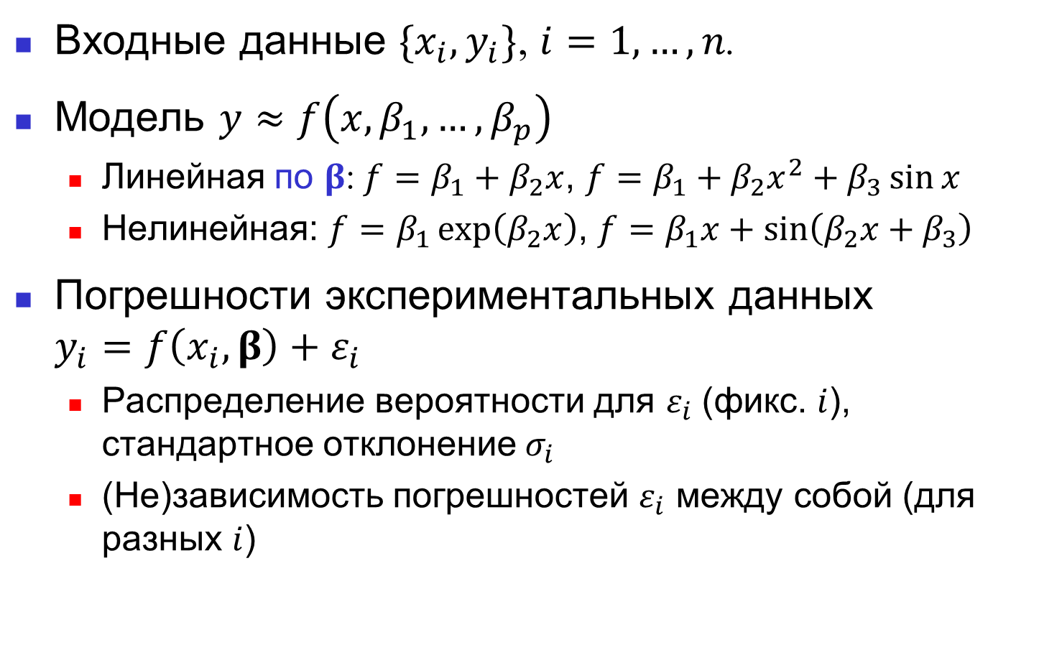
Компоненты регрессии
Входные данные $\{x_{i},y_{i}\}$, $i=1,…,n$.
Модель $y≈f\left(x,β_{1},…,β_{p}\right)$
  Линейная по $β$:$f=β_{1}+β_{2}x$, $f=β_{1}+β_{2}x^{2}+β_{3}\sin{x}$
  Нелинейная: $f=β_{1}\exp\left(β_{2}x\right)$, $f=β_{1}x+\sin\left(β_{2}x+β_{3}\right)$
Погрешности экспериментальных данных
$y_{i}=f\left(x_{i},β\right)+ε_{i}$
  Распределение вероятности для $ε_{i}$ (фикс. $i$), стандартное отклонение $σ_{i}$
  (Не)зависимость погрешностей $ε_{i}$ между собой (для разных $i$)

Slide 9
Подход мат. статистики
В некоторых случаях задача регрессии решается тривиально, но эта простота основывается на определенных предположениях.
В общем случае регрессия – это частный случай задачи оценки неизвестных параметров по выборке. Поэтому есть большая теоретическая база из математической статистики.

Slide 10
Используемые предположения
Модель адекватна наблюдаемым данным
  Сравнение разных моделей
Погрешность экспериментальных данных аддитивна и не зависит от значения самой функции
  Компенсация за счет разных весов
Экспериментальные погрешности имеют нормальное распределение
  Можно без этого, но намного сложнее

Slide 11

Используемые предположения
Среднее от погрешностей равно нулю
  Иначе усложняется модель
$σ_{i}$ равны или известны (по крайней мере относительно друг друга)
  Определяют веса экспериментальных точек
Погрешности не зависят друг от друга
  Иначе процедура намного сложнее
Вывод: проблемы с погрешностями!

Slide 12


Сравнение моделей
$$f\left(x\right)=a+bx+cx^{2}$$
$$a=0.8±0.2$$
$$b=3.8±0.9$$
$$c=−2.7±0.8$$
$$f\left(x\right)=a+bx$$
$$a=1.29±0.13$$
$$b=1.06±0.22$$

Slide 13

Неоднородные погрешности
$$σ_{y}∼y$$

Slide 14
Замена переменных
Изменяет модельную функцию (например, переводит нелинейную в линейную) и свойства погрешностей
  т.н. спрямляющие координаты
«Предсказуемость» погрешностей намного более важна для достоверности регрессии, чем линейность модели
Надо выбирать те переменные, в которых свойства погрешностей наиболее близки к описанным предположениям

Slide 15
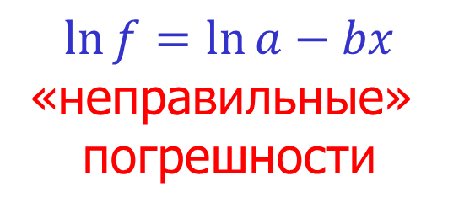
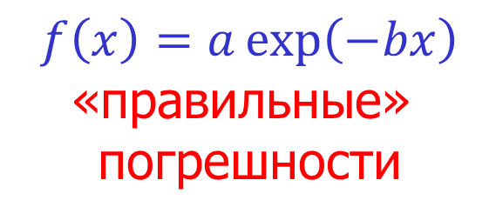
Логарифмические координаты
$$f\left(x\right)=a\exp\left(−bx\right)$$
«правильные»
погрешности
$$\ln{f}=\ln{a}−bx$$
«неправильные»
погрешности

Slide 16
Планирование эксперимента
По полученным (давно) данным можно вытащить много информации, но для достаточной достоверности надо потратить очень много времени
Многие вопросы решаются правильным планированием эксперимента
Например, повторение эксперимента при одинаковых условиях позволяет оценить свойства погрешностей
(но в биологии это проблематично)

Slide 17
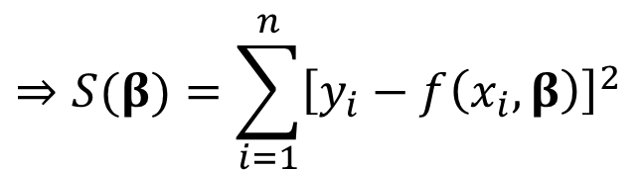
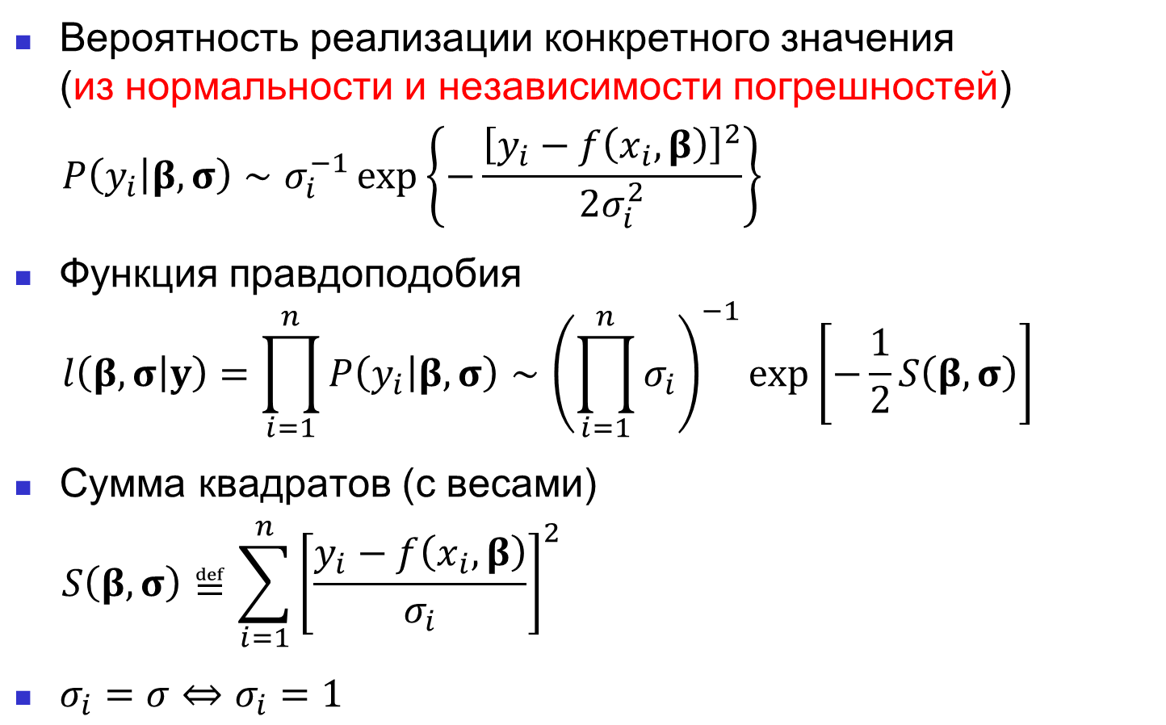
Метод наименьших квадратов
Вероятность реализации конкретного значения
(из нормальности и независимости погрешностей)
$$P\left(y_{i} | β,σ\right)∼σ_{i}^{−1}\exp\left\{−\frac{{\left[y_{i}−f\left(x_{i},β\right)\right]}^{2}}{2σ_{i}^{2}}\right\}$$
Функция правдоподобия
$$l\left(β,σ | y\right)=\prod_{i=1}^{n}{P\left(y_{i} | β,σ\right)}∼{\left(\prod_{i=1}^{n}{σ_{i}}\right)}^{−1}\exp\left[−\frac{1}{2}S\left(β,σ\right)\right]$$
Сумма квадратов (с весами)
$$S\left(β,σ\right)≝\sum_{i=1}^{n}{{\left[\frac{y_{i}−f\left(x_{i},β\right)}{σ_{i}}\right]}^{2}}$$
$σ_{i}=σ⇔σ_{i}=1$
$$⇒S(β)=\sum_{i=1}^{n}{{\left[y_{i}−f\left(x_{i},β\right)\right]}^{2}}$$

Slide 18
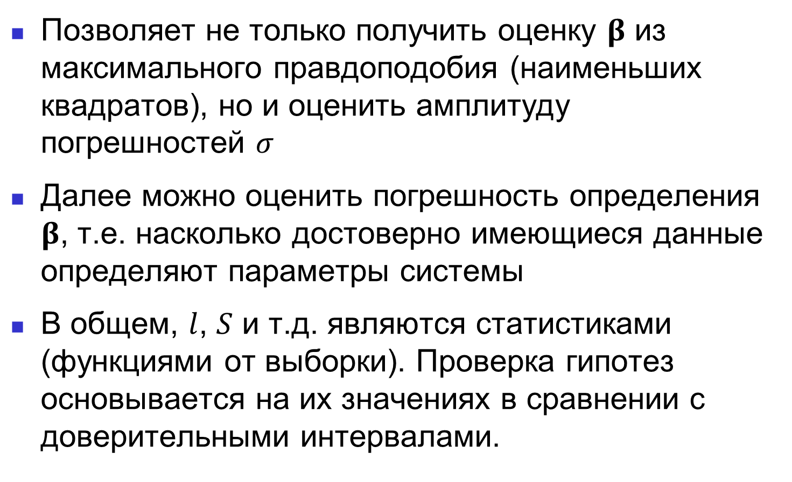
Функция правдоподобия
Позволяет не только получить оценку $β$ из максимального правдоподобия (наименьших квадратов), но и оценить амплитуду погрешностей $σ$
Далее можно оценить погрешность определения $β$, т.е. насколько достоверно имеющиеся данные определяют параметры системы
В общем, $l$, $S$ и т.д. являются статистиками (функциями от выборки). Проверка гипотез основывается на их значениях в сравнении с доверительными интервалами.

Slide 19
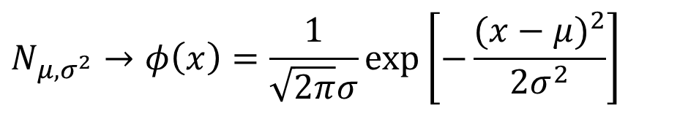
Нормальное распределение
$$N_{μ,σ^{2}}→φ\left(x\right)=\frac{1}{\sqrt{2π}σ}\exp\left[−\frac{(x−μ)^{2}}{2σ^{2}}\right]$$
плотность вероятности
Notes:
http://en.wikipedia.org/wiki/File:Normal_Distribution_PDF.svg

Slide 20
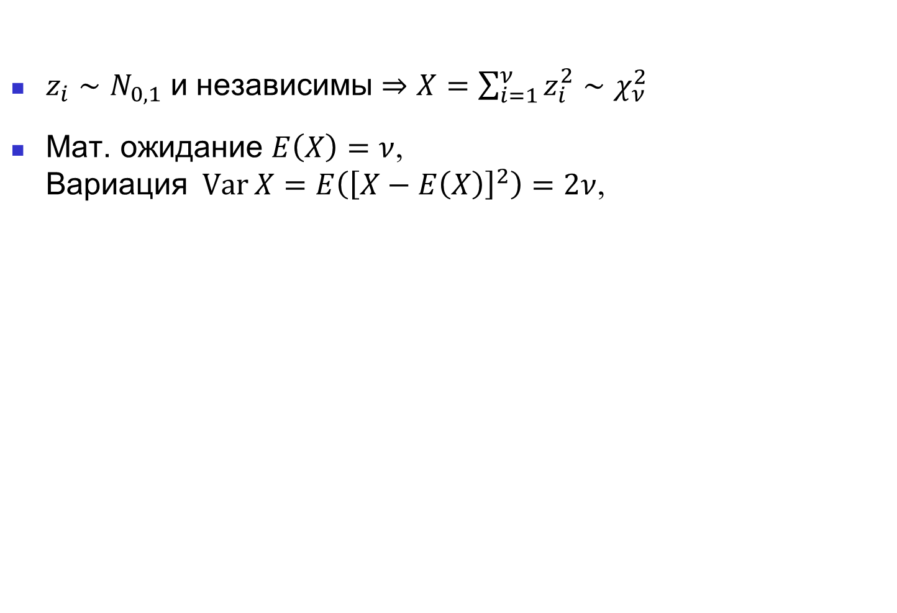

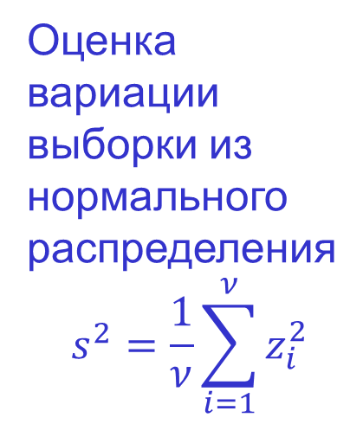
Распределение хи-квадрат
$z_{i}∼N_{0,1}$ и независимы $⇒X=\sum_{i=1}^{ν}{z_{i}^{2}}∼χ_{ν}^{2}$
Мат. ожидание $E\left(X\right)=ν$,
Вариация $\operatorname{Var}{X}=E\left({\left[X−E\left(X\right)\right]}^{2}\right)=2ν$,
$$φ(x)=\frac{1}{2^{\frac{ν}{2}}Γ\left(\frac{ν}{2}\right)}x^{\frac{ν}{2}−1}e^{−\frac{x}{2}}$$
Оценка вариации выборки из нормального распределения
$$s^{2}=\frac{1}{ν}\sum_{i=1}^{ν}{z_{i}^{2}}$$

Slide 21
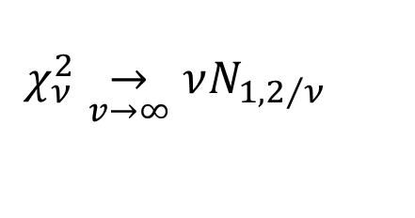
Распределение хи-квадрат
$$χ_{ν}^{2}\underset{v→∞}{→}νN_{1,2/ν}$$

Slide 22
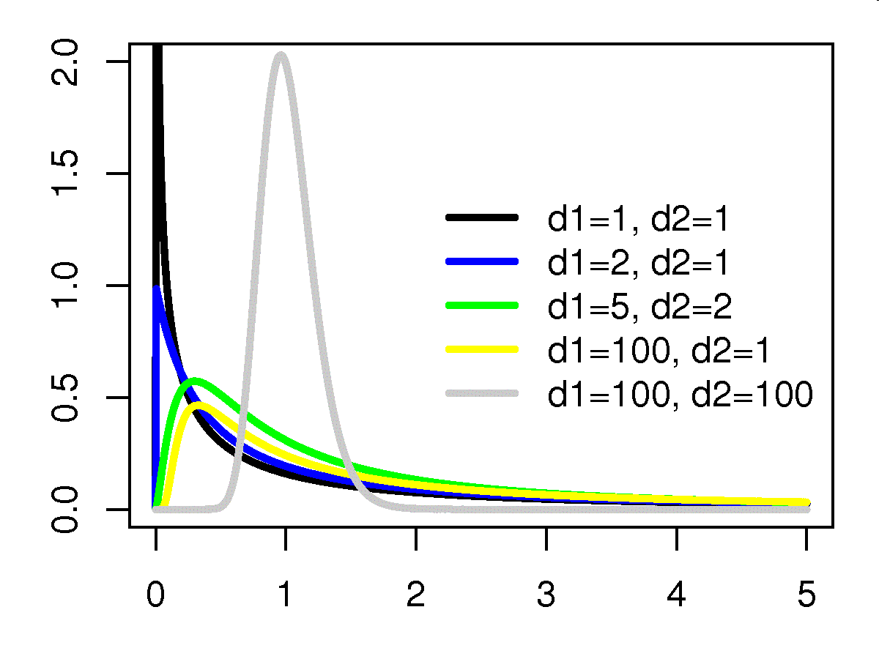
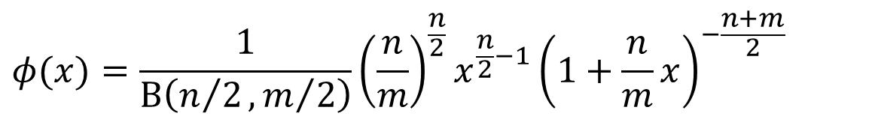


Распределение $F$ (Фишера)
$X∼χ_{n}^{2}$, $Y∼χ_{m}^{2}$ и независимы $⇒Z=\frac{X/n}{Y/m}∼F_{n,m}$
$E(Z)=\frac{m}{m−2}$
$\operatorname{Var}{Z}=\frac{2m^{2}(n+m−2)}{n(m−2)^{2}(m−4)}$
$nF_{n,m}\underset{m→∞}{→}χ_{n}^{2}$
$$φ(x)=\frac{1}{Β\left(n/2,m/2\right)}{\left(\frac{n}{m}\right)}^{\frac{n}{2}}x^{\frac{n}{2}−1}{\left(1+\frac{n}{m}x\right)}^{−\frac{n+m}{2}}$$
Notes:
http://en.wikipedia.org/wiki/File:F_distributionPDF.png

Slide 23



Распределение Стьюдента
$X∼N_{0,1}$, $Y∼χ_{ν}^{2}$ и независимы $⇒Z=\frac{X}{\sqrt{Y/ν}}∼t_{ν}$
$E\left(Z\right)=0$
$\operatorname{Var}{Z}=\frac{ν}{ν−2}$
$t_{ν}\underset{ν→∞}{→}N_{0,1}$
95% доверительный
интервал $≈\left[−2,2\right]$
Стьюдентизированная
величина
$$\frac{x−\overline{x}}{s\left(x\right)}$$
Notes:
http://en.wikipedia.org/wiki/File:Student_t_pdf.svg

Slide 24
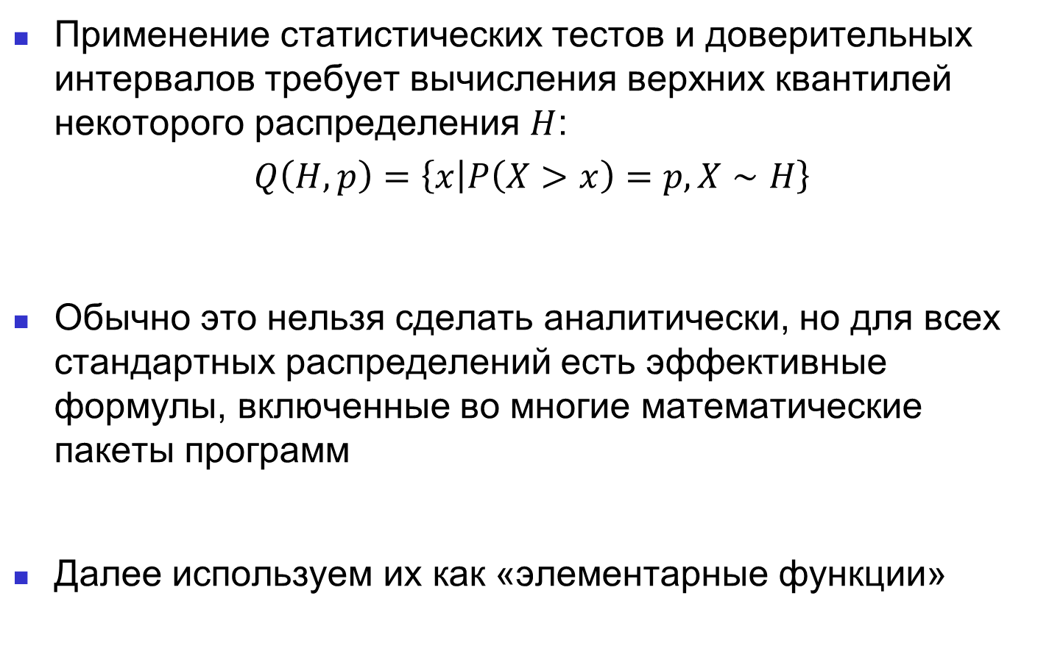
Квантили
Применение статистических тестов и доверительных интервалов требует вычисления верхних квантилей
некоторого распределения $H$:
$$Q\left(H,p\right)=\left\{x | P\left(X>x\right)=p,X∼H\right\}$$
Обычно это нельзя сделать аналитически, но для всех стандартных распределений есть эффективные формулы, включенные во многие математические пакеты программ
Далее используем их как «элементарные функции»

Slide 25
Доверительные интервалы

Slide 26
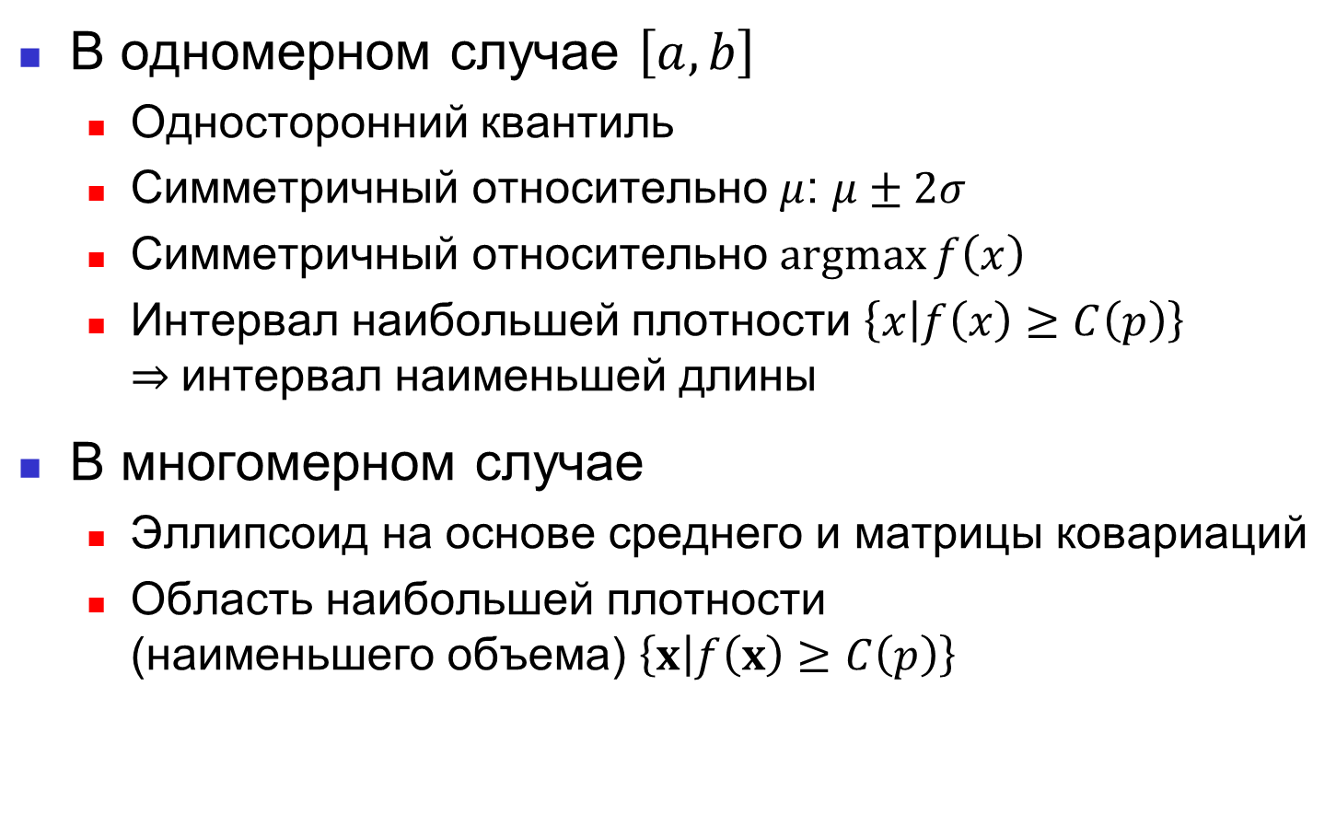
Доверительные интервалы
В одномерном случае $\left[a,b\right]$
  Односторонний квантиль
  Симметричный относительно $μ$: $μ±2σ$
  Симметричный относительно $\operatorname{argmax}{f\left(x\right)}$
  Интервал наибольшей плотности $\left\{x | f\left(x\right)≥C\left(p\right)\right\}$
  $⇒$ интервал наименьшей длины
В многомерном случае
  Эллипсоид на основе среднего и матрицы ковариаций
  Область наибольшей плотности
  (наименьшего объема) $\left\{x | f\left(x\right)≥C\left(p\right)\right\}$

Slide 27
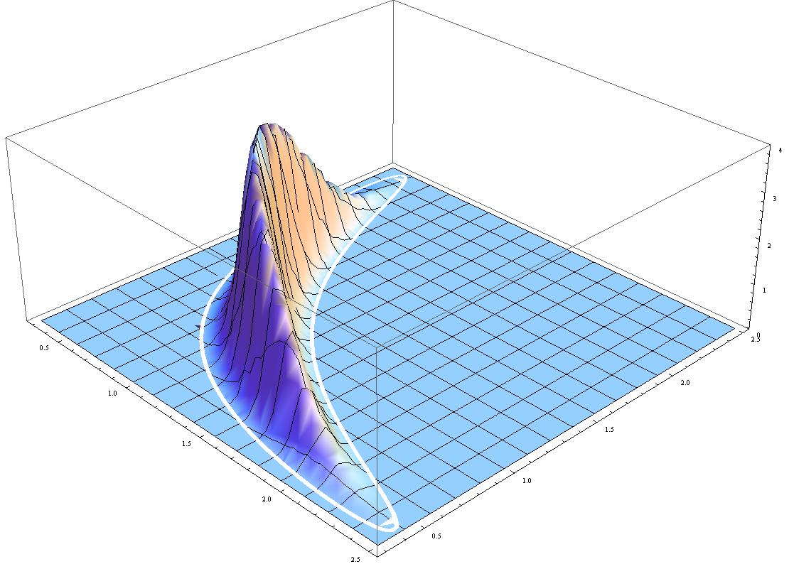
Пример для двух параметров

Slide 28
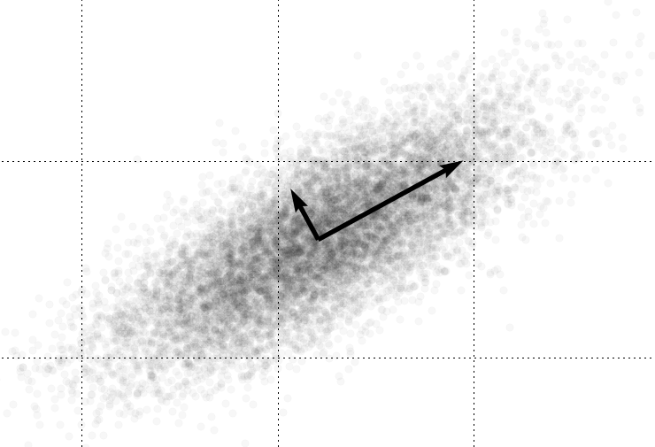
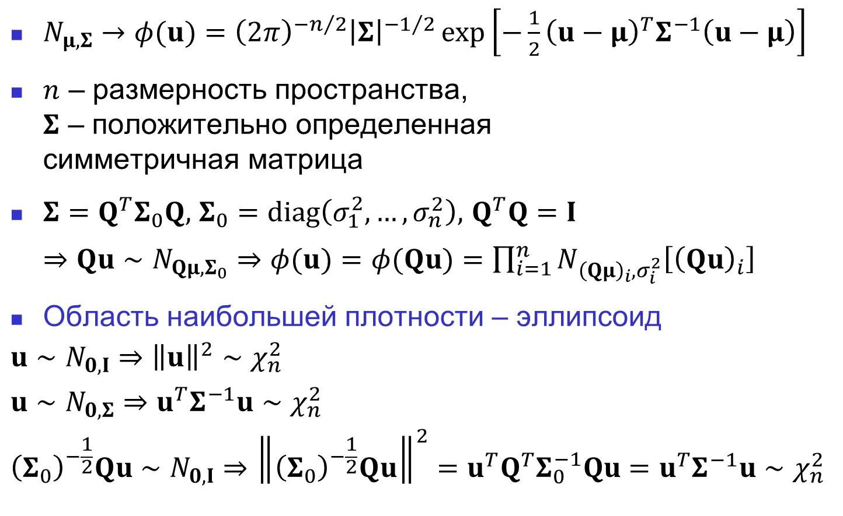
Многомерное норм. распределение
$N_{μ,Σ}→φ(u)={\left(2π\right)}^{−n/2}{\left|Σ\right|}^{−1/2}\exp\left[−\frac{1}{2}{\left(u−μ\right)}^{T}Σ^{−1}\left(u−μ\right)\right]$
$n$ – размерность пространства,
$Σ$ – положительно определенная
симметричная матрица
$Σ=Q^{T}Σ_{0}Q,$ $Σ_{0}=\text{diag}\left(σ_{1}^{2},…,σ_{n}^{2}\right),$ $Q^{T}Q=I$
$⇒Qu∼N_{Qμ, Σ_{0}}⇒φ(u)=φ(Qu)=\prod_{i=1}^{n}{N_{{\left(Qμ\right)}_{i},σ_{i}^{2}}\left[{\left(Qu\right)}_{i}\right]}$
Область наибольшей плотности – эллипсоид
$$u∼N_{0,I}⇒{\left\|u\right\|}^{2}∼χ_{n}^{2}$$
$$u∼N_{0,Σ}⇒u^{T}Σ^{−1}u∼χ_{n}^{2}$$
$${\left(Σ_{0}\right)}^{−\frac{1}{2}}Qu∼N_{0,I}⇒{\left\|{\left(Σ_{0}\right)}^{−\frac{1}{2}}Qu\right\|}^{2}=u^{T}Q^{T}Σ_{0}^{−1}Qu=u^{T}Σ^{−1}u∼χ_{n}^{2}$$
Notes:
http://en.wikipedia.org/wiki/File:GaussianScatterPCA.png

